Slide 1
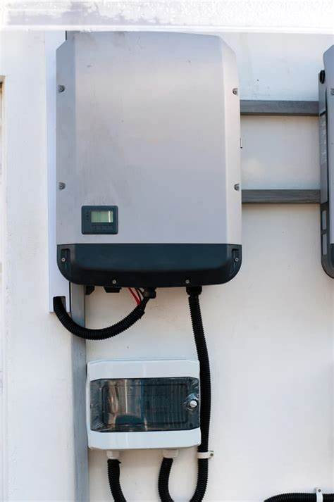
De thuis batterij
Met of zonder zonnepanelen energie opslaan

Slide 2
Met een thuis batterij verdubbel je ongeveer het verbruik van je eigen zonnepanelen
Het maken van een thuis batterij is zeer milieu belastend
Een thuisbatterij heeft (nu nog) een slecht rendement

Slide 3
Hoe werkt de thuis batterij
Je wekt meer stroom op dan je gebruikt
De regelaar stuurt de stroom naar de batterij
Is de batterij vol dan gaat de stroom naar het net
Heb je stroom nodig maar de zon schijnt niet dan gebruik je eerst je batterij
Als de batterij leeg is gebruik je stroom van het net
Je hebt zonnepanelen
Gemiddeld gebruik je 30% van je zonnestroom met een batterij 60%

Slide 4
De thuis batterij
De thuis batterij als verdien model
Je hebt een dynamisch contract
Een stroom management systeem laadt je batterij op momenten dat de stroom goedkoop is
Je gebruikt de stroom zelf
Of je levert de stroom aan het net als de stroom juist duur is.
Je hebt geen zonnepanelen

Slide 5
De thuis batterij
Lithium-ion batterij is de standaard thuis batterij(slecht voor het milieu laadt snel)
Zoutwater batterij (laadt zeer langzaam en heeft een laag piek vemogen)
Deep cycle loodzuurbatterij (laadt zeer langzaam goed te recyclen erg zwaar
Soorten batterijen

Slide 6
De thuis batterij
De prijzen dalen redelijk snel
Een 5kWh battrij kost ongeveer 4000 euro.
Voor een gemiddeld huishouden heb je 3 x 5kWh nodig
Daarbij komen de installatie kosten
Een omvormer
Eventueel een stroom managementsysteem
De kosten

Slide 7
De thuis batterij
Een batterij maakt je niet zelfvoorziend
Ook meerdere batterijen leveren max een paar dagen stroom als er geen zon is
In de winter zullen de zonnepanelen de batterij maar af en toe vullen
In de zomer wekt je snel te veel stroom op.
Ik wil van het stroom af

Slide 8
Voorbeeld:
Zonneplan Powerplay
Een AI gedreven energieplatform Op basis van real-time data wordt laden en ontladen gestuurd.
Je hebt een dynamisch contract.
Het energiemanagement systeem bepaalt wanneer stroom wordt ingekocht en verkocht.

Slide 9
zonnestroom
Hoe gebruik je meer zonnestroom?

Slide 12
Zet de wasmachine, vaatwasser en wasdroger pas aan als je zonnepanelen stroom opwekken. Veel van deze apparaten hebben een timer voor uitgestelde start.
Zet deze apparaten na elkaar aan. Anders verbruik je waarschijnlijk meer stroom dan je opwekt.
Verwarm het water in het voorraadvat van je volledig elektrische warmtepomp overdag met zonnestroom.
Als je zonnepanelen nog moeten worden geplaatst, kijk dan of je ze op oost en west kunt richten, in plaats van zuid.

